Slide 1

مشروع أعد لنيل درجة الإجازة في بكالوريوس تقنيات الحاسوب بعنوان:
تطبيق تسجيل حضور الطلاب من خلال التعرف على الوجه
</
الجمهورية العربية السورية
وزارة التعليم العالي والبحث العلمي
جامعة حماة
كلية التطبيقية - قسم تقنيات الحاسوب
/>
إشراف:
إعداد الطالبات:
الدكتور المهندس أحمد رياض كردي
الدكتور محمد المحمد
أمل نوره
نور الهدى رمضان
نور الحاج زين

Slide 2
المقدمة
01/17
المؤسسات التعليمية تواجه صعوبة في تسجيل حضور الطلاب بدقة وشفافية بسبب الطرق التقليدية.
الأساليب الورقية واليدوية تستهلك وقتًا وجهدًا وتتعرض للأخطاء والتلاعب.
انشغال المحاضر بتسجيل الحضور يقلل من وقت الشرح والتفاعل الأكاديمي.
تقنيات الذكاء الاصطناعي والتعرف على الوجه توفر حلولًا دقيقة وآمنة.
ضرورة دمج آلية زمنية لتمييز الملتزمين عن المتأخرين ومنع غير المخولين.
الحل المقترح هو نظام يعتمد على بصمة الوجه مع مؤقت زمني يضمن الدقة والشفافية.
</

Slide 3
أهداف المشروع
02/17
توثيق الحضور وتحليل البيانات لدعم المتابعة واتخاذ القرارات.
تنظيم أوقات الدخول والخروج عبر نظام توقيت ذكي.
تأسيس بيئة تعليمية حديثة قائمة على الابتكار والتحول الرقمي.
تقليل الأعباء التدريسية وتمكين التركيز على المحتوى العلمي.
اعتماد تقنية التعرف على الوجه لضمان دقة وموثوقية التحقق.

Slide 4
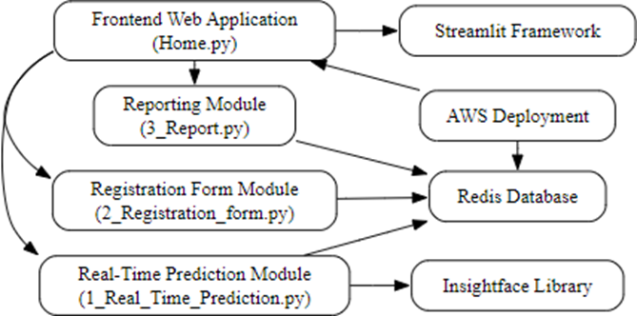
مراجعة الدراسات السابقة (1)
تطبيق نظام التعرف على الوجه باستخدام الذكاء الاصطناعي لإدارة الحضور
03/17
</
</

Slide 5
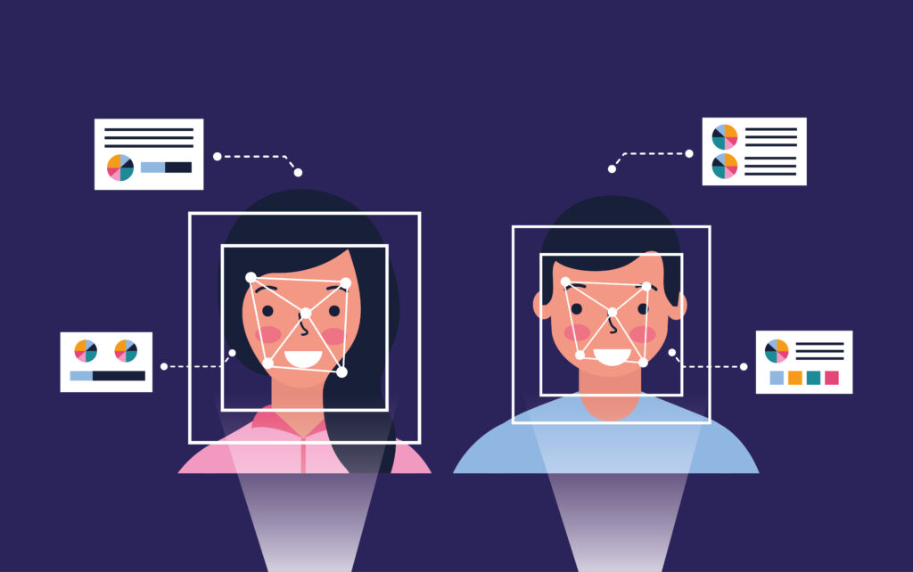
مراجعة الدراسات السابقة (2)
تطبيق تقنيات الذكاء الاصطناعي لتحليل وإدارة الحضور والانصراف
04/17
</
</

Slide 6
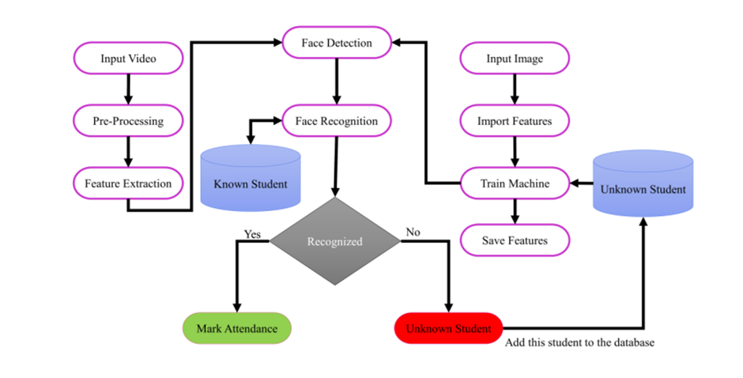
مراجعة الدراسات السابقة (3)
تطبيق نظام تسجيل الحضور المعتمد على تقنية التعرف على الوجه
05/17
</
</

Slide 7

الذكاء الاصطناعي
06/17
التعلم العميق يستخدم الشبكات العصبية لمحاكاة الدماغ، مميزًا بالتعرف على الصور والأصوات.
الذكاء الاصطناعي يمكّن الأنظمة من محاكاة التفكير البشري، التعلم، واتخاذ القرارات المعقدة.
ينقسم الذكاء الاصطناعي إلى محدود يختص بمهمة، وعام قادر على التكيف.
تطبيقات الذكاء الاصطناعي تشمل التعليم، الصحة، التجارة الإلكترونية، والأتمتة الصناعية المتقدمة.

Slide 8
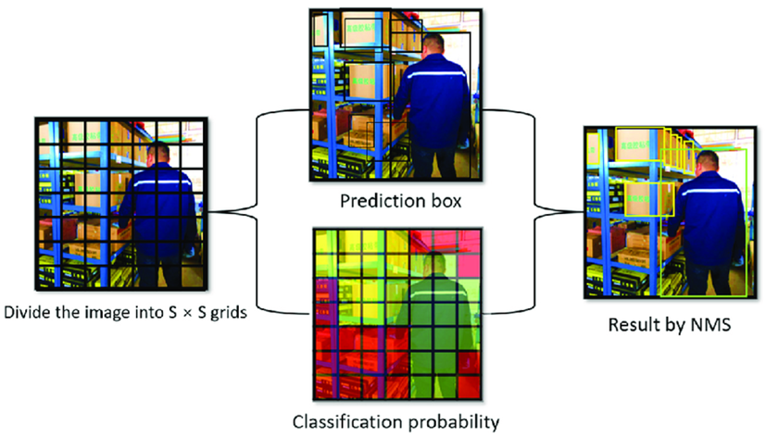
خوارزمية YOLO
07/17

Slide 9
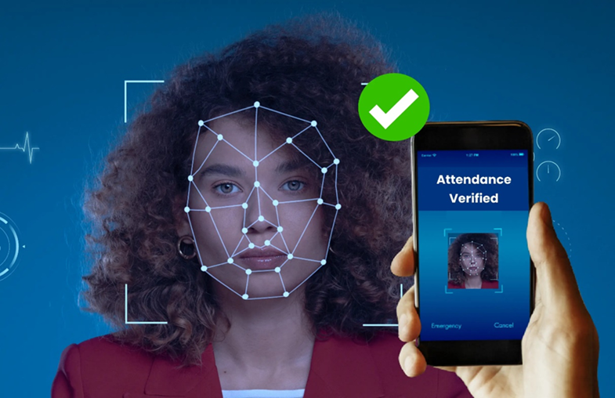
أنظمة التعرف على الوجوه
08/17

Slide 10

آلية عمل أنظمة التعرف على الوجوه
09/17
تحديد موقع الوجه بدقة داخل الصورة أو المشهد
اكتشاف الوجه
دراسة ملامح الوجه وفق النقاط والهندسة الدقيقة.
تحليل الوجه
إنشاء قالب وجهي رقمي يصف الخصائص الفريدة للوجه.
استخراج السمات
مطابقة القالب مع قاعدة بيانات وجوه مسجلة مسبقًا.
المقارنة

Slide 11
الأدوات والمكتبات البرمجية
10/17
Anaconda
مكتبة OpenCV
مكتبة Ultralytics
VS Code
Jupyter Notebook

Slide 12
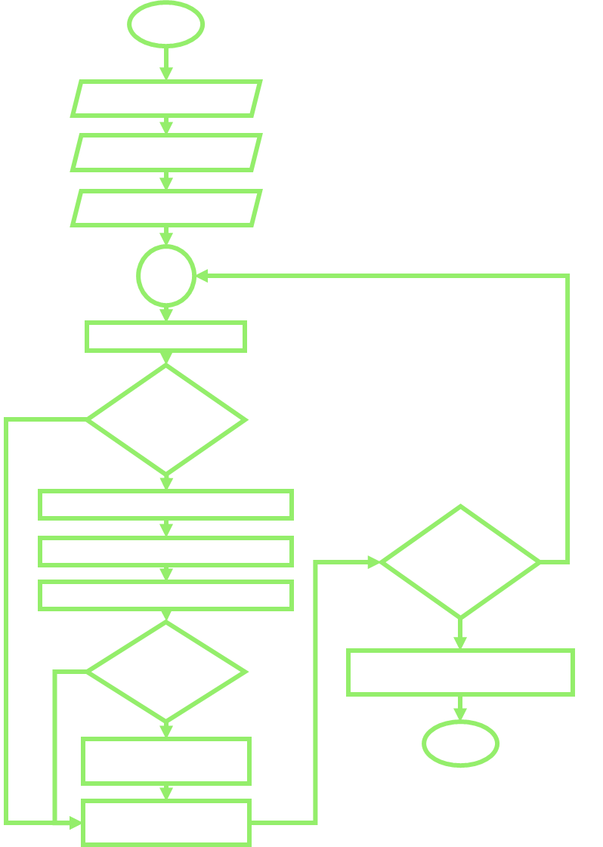
الأدوات والمكتبات البرمجية
11/17

Slide 13
الأدوات والمكتبات البرمجية
12/17

Slide 14
الأدوات والمكتبات البرمجية
13/17

Slide 15
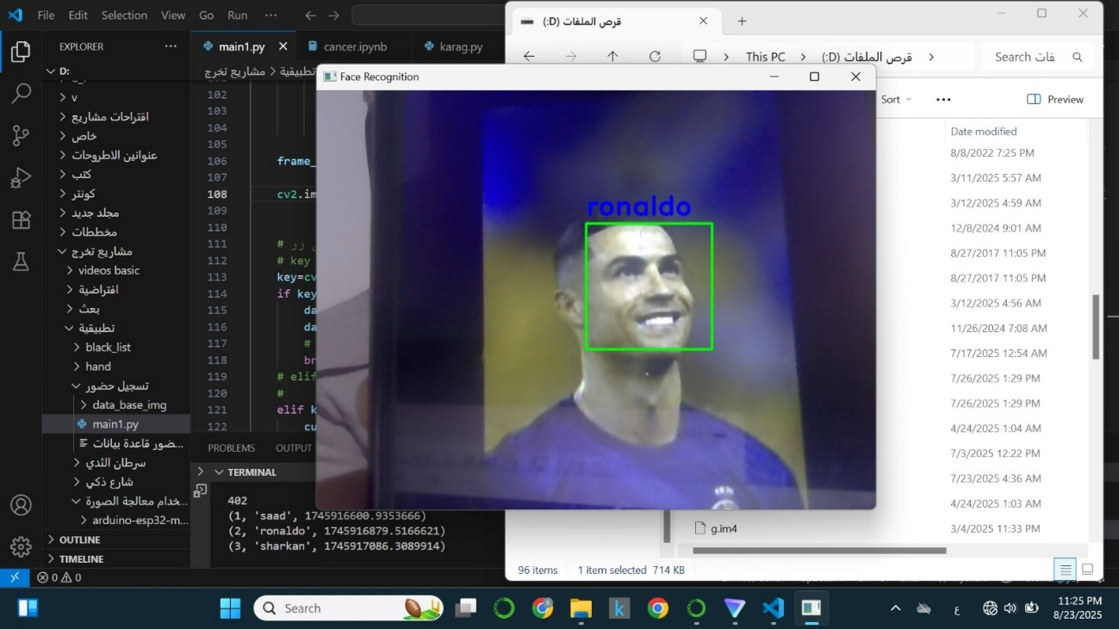
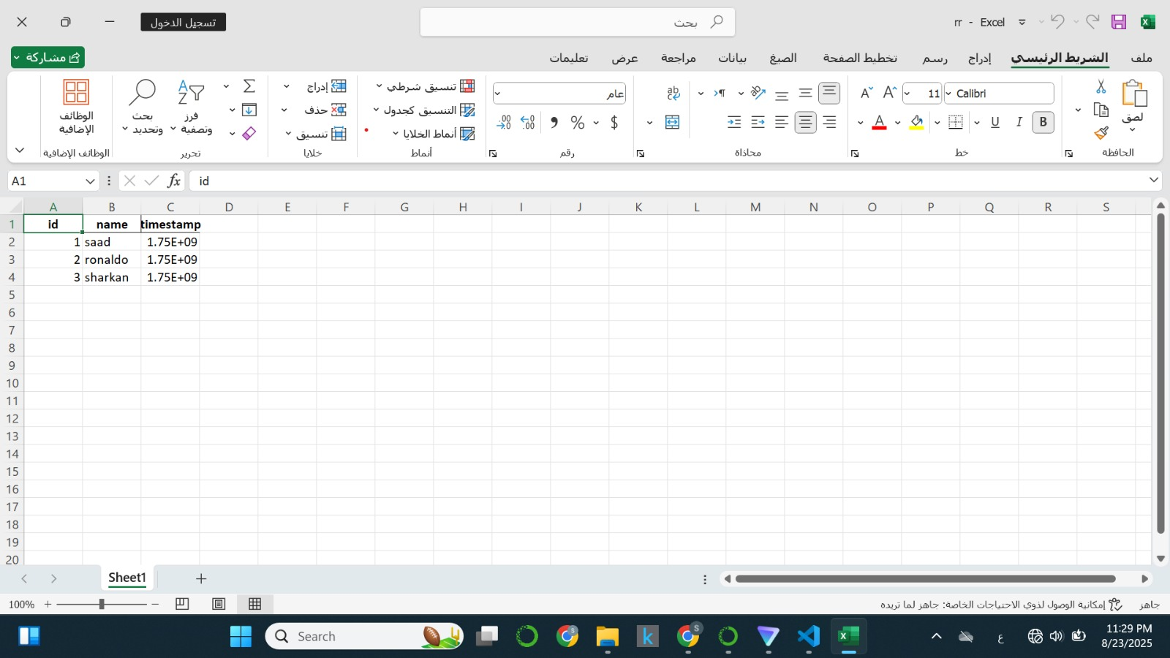

التنفيذ العملي النهائي
14/17

Slide 16
التنفيذ العملي النهائي
15/17

Slide 17
الآفاق والتطويرات المستقبلية
16/17
دمج النظام مع التعليم الإلكتروني لتسجيل الحضور تلقائيًا دائمًا.
{02}
{01}
تدريب النماذج على بيانات متنوعة لزيادة دقة التعرف.
إرسال إشعارات فورية للطلاب المتغيبين أو الحضور غير المتوقع.
{04}
{03}
تطوير تطبيق محمول يتيح متابعة الحضور عبر الهواتف.
تعزيز الأمان بدمج التعرف مع بصمة أو هوية إضافية.
{06}
{05}
توسيع الاستخدام للشركات والمؤتمرات والمؤسسات الحكومية المختلفة.
دراسة العلاقة بين الحضور المنتظم والمستوى الأكاديمي للطلاب.
{08}
{07}
تحليل بيانات الحضور لإنتاج تقارير إحصائية دقيقة شاملة.

Slide 18
الخاتمة
17/17
النظام المقترح أثبت فعاليته في تسجيل الحضور بدقة وسرعة.
التجربة جمعت بين الجانب النظري والتطبيقي باستخدام أدوات متقدمة.
النتائج أظهرت قدرة النظام على تجاوز قيود الأساليب التقليدية.
الحل قابل للتطبيق أكاديميًا وقابل للتطوير لمجالات متعددة مستقبلًا.
يمثل خطوة أولى نحو توظيف الذكاء الاصطناعي في الممارسات اليومية.
المجال مفتوح أمام أبحاث لاحقة لتعزيز الكفاءة والواقعية بشكل أكبر.
</

Slide 19
[1] Russell, S., & Norvig, P. (2020). Artificial Intelligence: A Modern Approach (4th ed.). Pearson.
[2] Al-Harbi, K. M. (2018). Challenges and Opportunities in Attendance Management Systems: A Review of Traditional and Modern Approaches. Journal of Educational Technology Systems, 47(3), 245-260.
[3] Oladele, K. G., Iseh, E. J., Oladele, J. O., & Bhaladhare, P. R. (2024). AI-based face recognition attendance system. International Journal of Innovative Research in Mechanical, Production and Materials Science (IJIRMPS), 12(2).
[4] HR-System.AI. (n.d.). إدارة الحضور والانصراف بالذكاء الاصطناعي [Attendance and departure management with artificial intelligence]. HR-System.AI. https://hr-system.ai/topics/%D8%A7%D9%84%D9%85%D8%AF%D9%88%D9%86%D8%A9/%D8%A5%D8%AF%D8%A7%D8%B1%D8%A9-%D8%A7%D9%84%D8%AD%D8%B6%D9%88%D8%B1-%D9%88%D8%A7%D9%84%D8%A7%D9%86%D8%B5%D8%B1%D8%A7%D9%81-%D8%A8%D8%A7%D9%84%D8%B0%D9%83%D8%A7%D8%A1-%D8%A7%D9%84%D8%A7%D8%B5%D8%B7%D9%86%D8%A7%D8%B9%D9%8A
[5] Lateef, A. S., & Kamil, M. Y. (2023). Facial recognition technology-based attendance management system application in smart classroom. Iraqi Journal for Computer Science and Mathematics, 2 (3), 1-12.
[6] Redmon, J., Divvala, S., Girshick, R., & Farhadi, A. (2016). You Only Look Once: Unified, Real-Time Object Detection. Proceedings of the IEEE Conference on Computer Vision and Pattern Recognition (CVPR), 779–788.
[7] Innovatrics. (n.d.). Facial recognition technology. https://www.innovatrics.com/facial-recognition-technology/

Slide 20
THANK YOU FOR YOUR LISTENING
</
/>

